Slide 1

PARÁMETROS PARA LA ELABORACIÓN DEL MANUAL DE FISCALIZACIÓN PARA EDIFICACIONES PATRIMONIALES EN LA CIUDAD DE QUITO.
Cristian Delgado.
Ing. Carolina Robalino.

Slide 2
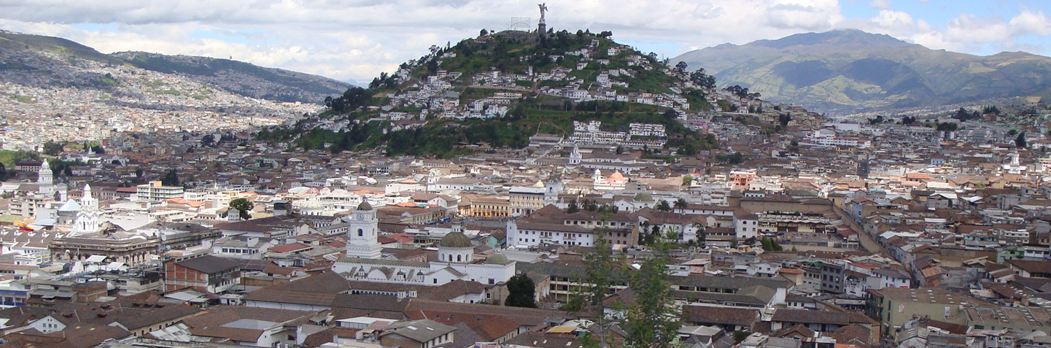
ANTECEDENTES DEL PROYECTO
La ciudad de Quito, nombrada en 1978 como “PATRIMONIO CULTURAL DE LA HUMANIDAD” fue edificada en un área delimitada desde los inicios de la fundación española en 1470 hasta la segunda década del siglo XX, comprende aproximadamente 308 manzanas. En esta zona se construyeron, a través de los siglos, un número muy significativo de edificios de interés arquitectónico e histórico representativos de la arquitectura colonial (civil y religiosa)
Vista General del Centro Histórico - Fuente: D.I.P

Slide 3
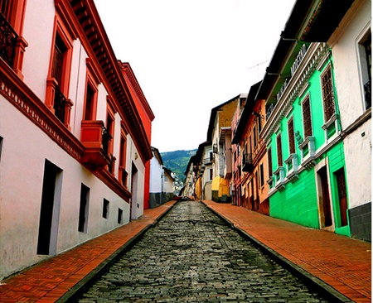
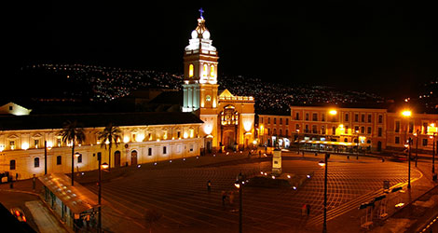
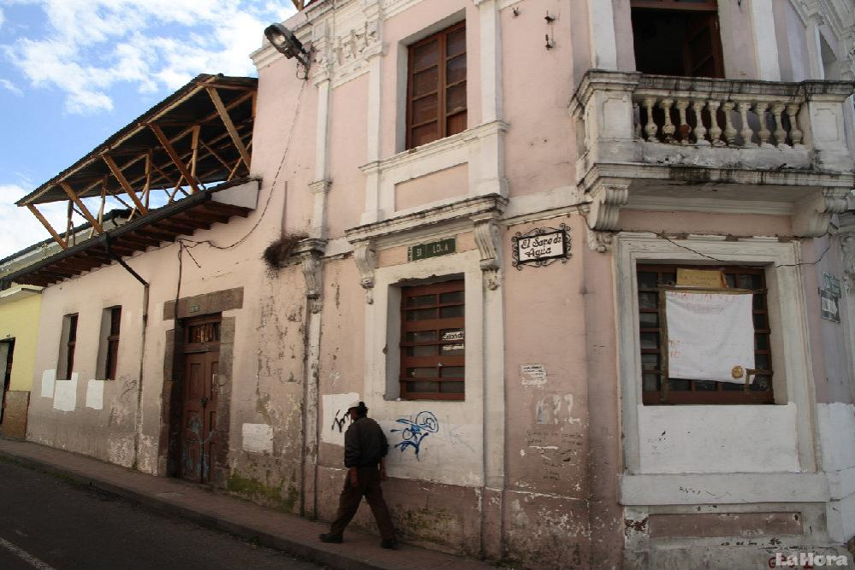
JUSTIFICACIÓN DEL PROYECTO
La principal justificación para el proyecto, es el obtener una herramienta para optimizar la fiscalización de las edificaciones patrimoniales en Quito; donde conste los principales procesos para rehabilitar y remediar los daños que estas presenten por las diversas causas que las generan.

Slide 4
  OBJETIVOS
Saber la cantidad de edificaciones patrimoniales que existen en el Distrito Metropolitano de Quito, y el proceso de recuperación que se lleva a cabo para estas edificaciones.
Hacer un análisis de campo de las patologías más frecuentes encontradas en el centro histórico y los daños que pueden causar a la estructura.
Realizar un análisis de los métodos que son utilizados para fiscalizar las edificaciones patrimoniales al igual que materiales con los cuales están compuestas, y técnicas con las que se trabajan.

Slide 5
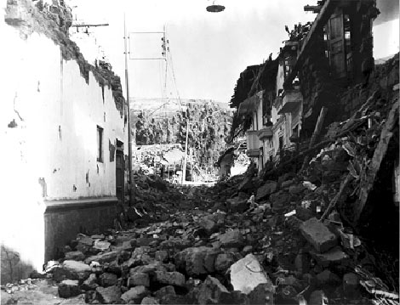
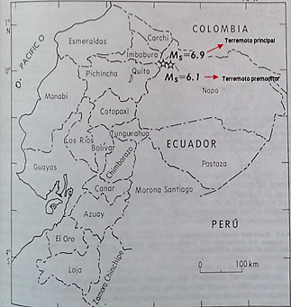
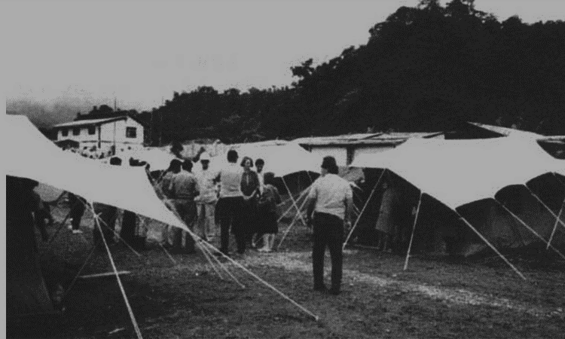
  HISTORIA
El 5 de marzo de 1987 se produjo en el Ecuador un desastre natural de grandes proporciones originado por una serie de sismos 3.000 viviendas fueron destruidas completamente y otras 12.500 unidades necesitaron reparaciones importantes (Crespo, 2004).

Slide 6
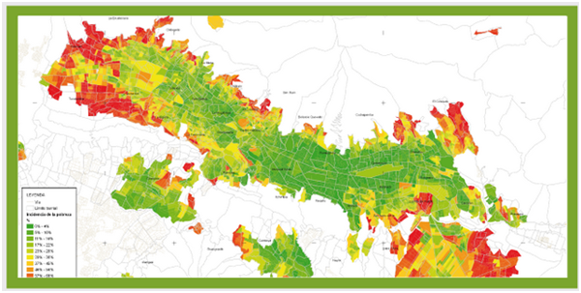
  UBICACIÓN
El estudio se centra en la ciudad de Quito, formalmente San Francisco de Quito, es la capital y la segunda ciudad más poblada de la República de Ecuador y de la Provincia de Pichincha. (YAJAMIN-VALENCIA, 2008)

Slide 7
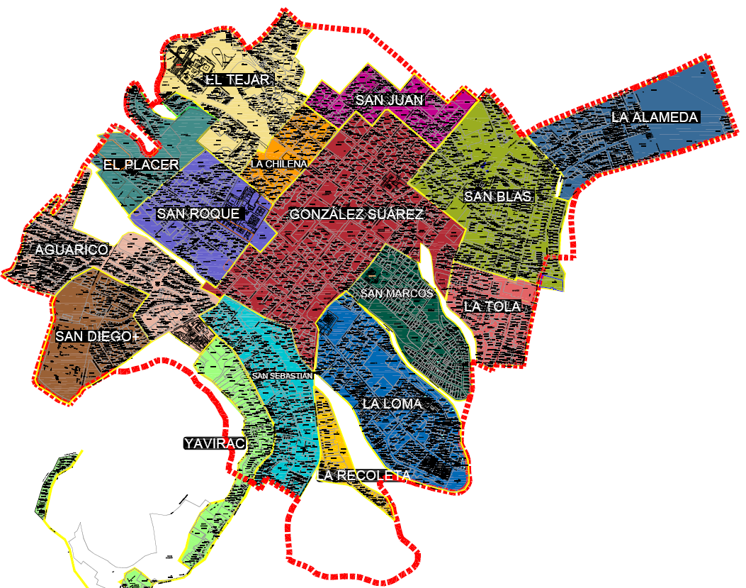
Clasificación territorial del Patrimonio.
Área 1: Centro Histórico de Quito (Núcleo Histórico, área circundante)
6
7
2
9
16
5
8
14
1
15
3
12
10
4
13
11
Núcleo Central y sus 16 barrios

Slide 8
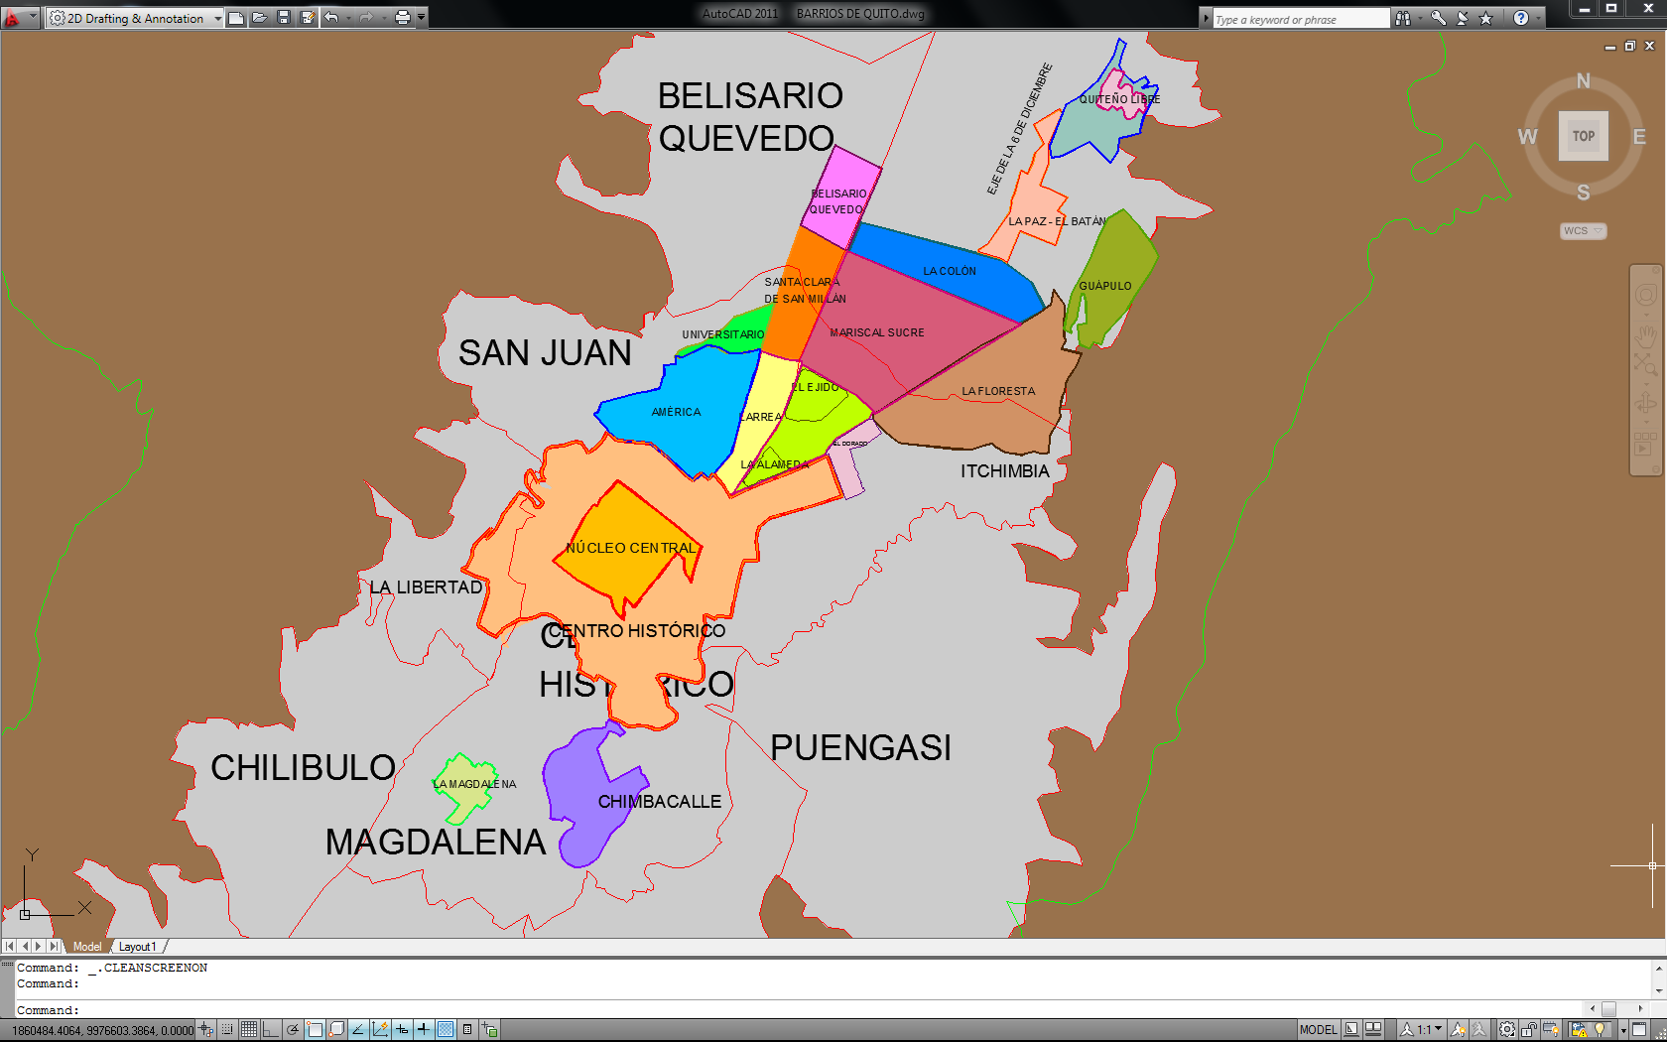
Área 2: Áreas, edificaciones inventariadas y sus entornos, ubicados en los barrios de Inventario selectivo: Chimbacalle, La Magdalena, San Juan, América, La Alameda, El Ejido, Larrea, Universitario, Santa Clara, Belisario Quevedo, La Mariscal, Colón, La Floresta y La Paz - 6 de Diciembre (IMP, 2015).

Slide 9
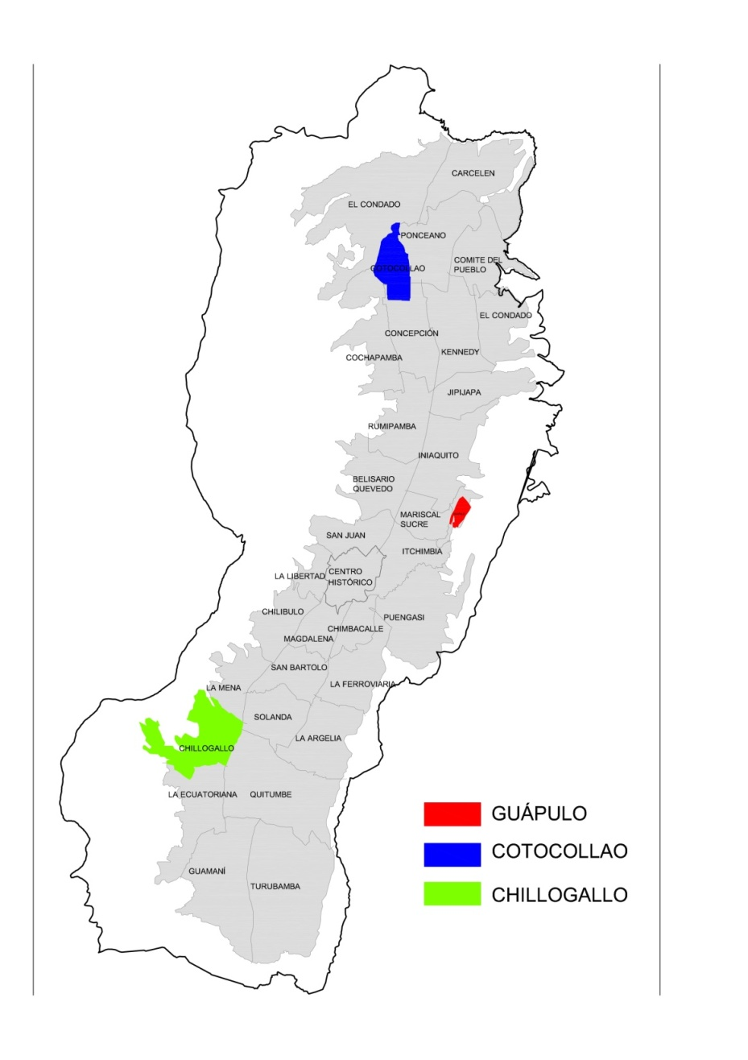
Área 3: Núcleos históricos, edificaciones inventariadas y sus entornos, ubicados en las parroquias urbanas de Guápulo, Cotocollao y Chillogallo; Núcleos históricos, edificaciones inventariadas y sus entornos ubicados en las parroquias suburbanas – rurales (IMP, 2015).

Slide 10
  INVENTARIO
Es el instrumento de planificación y gestión que contiene el registro, reconocimiento, evaluación física y registro de intervenciones de los bienes patrimoniales, e información sobre las características urbanas, ambientales, culturales, arquitectónicas, constructivas, de ocupación, y uso, así como de su estado de conservación (CONCEJO METROPOLITANO DE QUITO, 2008)
Fichas de Registro de Inmuebles patrimoniales

Slide 11
Actualización Inventario Continuo Núcleo Central Antiguo 1990
BARRIOS | MANZANAS | INMUEBLES PROTEGIDOS INVENTARIO 1990 | ACTUALIZACIÓN INVENTARIO ANTIGUO 1990 |  |  |  | DIFERENCIA DE LA ACTUALIZACIÓN
 |  |  | ABSOLUTA | PARCIAL | SIN PROTECCIÓN | TOTAL VALORADO 2014
LA RECOLETA | 2 | 78 | 6 | 63 | 5 | 74 | 4
LA CHILENA | 7 | 116 | 0 | 74 | 6 | 80 | 36
SAN MARCOS | 14 | 281 | 15 | 170 | 20 | 205 | 76
LA ALAMEDA | 18 | 328 | 1 | 178 | 19 | 198 | 130
EL TEJAR | 23 | 351 | 1 | 190 | 36 | 227 | 124
LA TOLA | 9 | 257 | 1 | 219 | 36 | 256 | 1
YAVIRAC | 5 | 192 | 0 | 84 | 18 | 102 | 90
AGUARICO | 44 | 600 | 4 | 308 | 47 | 359 | 241
SAN ROQUE | 12 | 230 | 6 | 188 | 4 | 198 | 32
EL PLACER | 12 | 133 | 2 | 86 | 6 | 94 | 39
SAN DIEGO | 11 | 199 | 2 | 142 | 9 | 153 | 46
SAN JUAN | 10 | 155 | 3 | 99 | 3 | 105 | 50
SAN SEBASTIAN | 17 | 332 | 13 | 214 | 19 | 246 | 86
LA LOMA | 31 | 554 | 10 | 413 | 28 | 451 | 103
SAN BLAS | 31 | 588 | 6 | 265 | 29 | 300 | 288
GONZALEZ SUAREZ | 57 | 605 | 35 | 320 | 4 | 359 | 346
TOTAL | 303 | 4999 | 105 | 3013 | 289 | 3407 | 1592

Slide 13
INVENTARIO SELECTIVO ÁREA URBANA:

Slide 14
INVENTARIO SELECTIVO ÁREA URBANA:

Slide 15
Actualización Inventario Parroquias Rurales Patrimoniales 1990 (Zona Los Chillos)
N° | PARROQUIAS | INMUEBLES PATRIMONIALES 1990 ACTUALIZADOS 2012 | INMUEBLES PRESELECCIONADOS REGISTRADOS Y EN ESTUDIO 2014
LOS CHILLOS
1 | Conocoto | 15 | 63
2 | Guangopolo | 23 | 27
3 | Pintag | 6 | 47
4 | Alangasi | 8 | 24
5 | La Merced | 7 | 25
6 | Amaguaña | 9 | 35

Slide 16
Actualización Inventario Parroquias Rurales Patrimoniales 1990 (Zona Los Chillos)

Slide 17
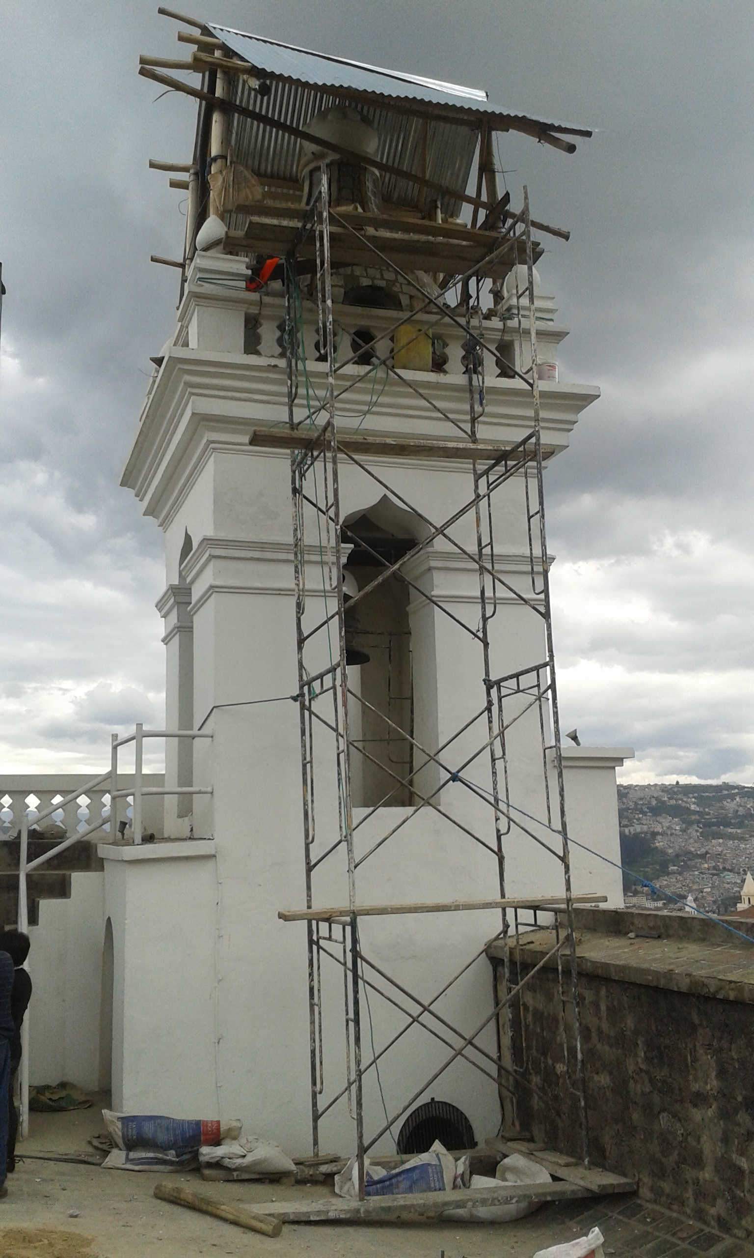
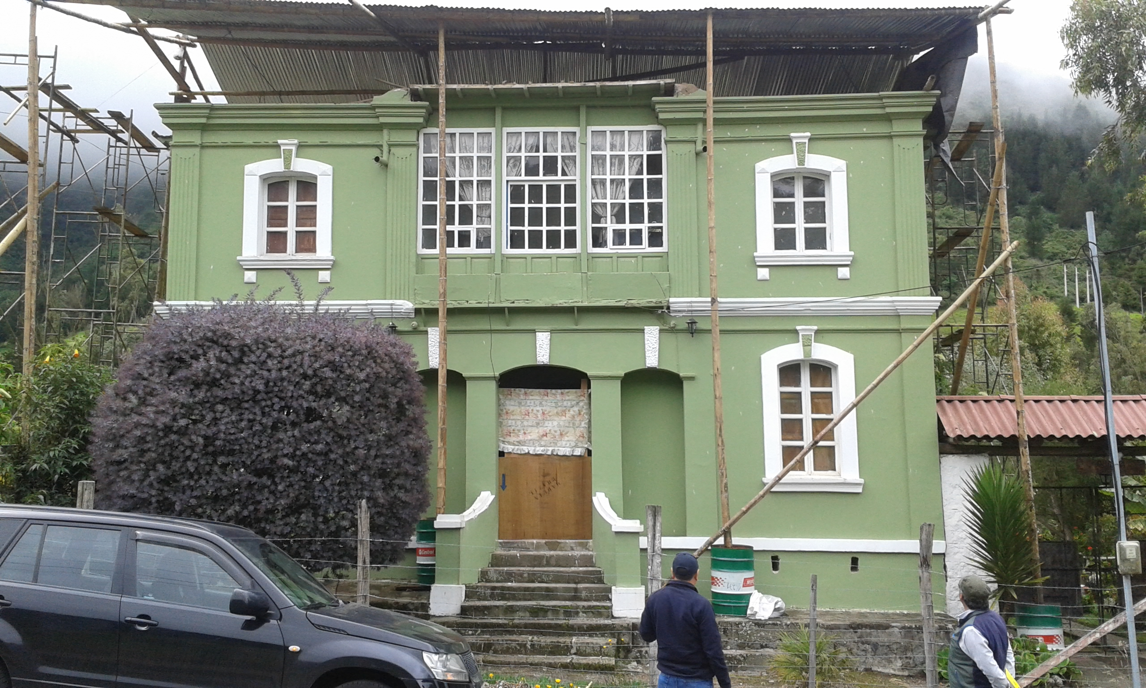
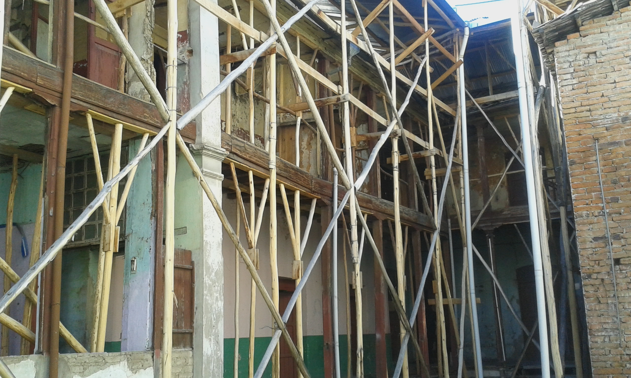
  ANÁLISIS DEL ESTADO DE EDIFICACIONES PATRIMONIALES
Con el fin de conservar y restaurar el patrimonio edificado de la ciudad de Quito es preciso tener una idea previa de cuál es el daño que se procederá a remediar; el Instituto Metropolitano del Patrimonio es el encargado de realizar las respectivas indagaciones tanto históricas, ocupacionales, y de afectación que tiene el inmueble el cual va a ser reparado.

Slide 18
TIPOS DE AFECTACIONES QUE TIENE UN INMUEBLE
AFECTACIONES SOBRE LA ACCIÓN DE LA NATURALEZA
AFECTACIONES SOBRE LA ACCIÓN DEL TIEMPO
AFECTACIONES SOBRE LA ACCIÓN DEL HOMBRE

Slide 19
  MATERIALES QUE CONFORMAN LAS EDIFICACIONES PATRIMONIALES
La tipología edilicia colonial y republicana de los monumentos del patrimonio histórico, caracterizado por su gran cantidad y solido aspecto físico, incluye como materiales constitutivos entrañables a (FONSAL, 2003)
Tierra en forma de tapial y adobe, mampostería de piedra y ladrillo cerámico para la obra muraría
Madera nativa en vigas y entablados, cerchas de cubiertas y pilares.
Bahareque con estructura entramada de carrizo y barro para tabiquerías y cielorrasos.`
Cerámica en forma de baldosa y teja para recubrimientos y entechados.

Slide 20
PRINCIPIO DE CONSERVACIÓN DE EDIFICACIONES PATRIMONIALES
Tomando en cuenta que debido a los daño estructurales de una edificación histórica puede tener consecuencias no sólo a nivel de pérdidas humanas o costos, sino también a nivel cultural y patrimonial. Por esta razón al intervenir una estructura histórica, se debe cuidar más allá de solo evitar las grandes fallas estructurales y pérdidas humanas. Se debe buscar, sobre todo, la salvaguarda de los valores intrínsecos del inmueble. Al referirse a valores intrínsecos de una estructura patrimonial se hace referencia a todo cuanto se pudiese perder, sea tangible o intangible. (Mondragón & Lourenço, 2012).

Slide 21
puede clasificar así:
Arquitectura. A más de del estilo arquitectónico, la repartición de espacios, usos la historia del inmueble son parte del valor cultural del edificio patrimonial, en lo cual hay que tener especial cuidado de no alterar de una manera notoria y en lo posible mínima la morfología del inmueble.
Arte. El valor artístico habita tanto en la arquitectura, como en cada uno del resto de elementos los cuales proporcionan identidad a la edificación (Peña, 2010).
Ingeniería. La concepción estructural de un edificio histórico forma también parte de su valor cultural. Ésta muestra en forma tangible las antiguas técnicas de construcción y los materiales usados. constituyen sin duda alguna un documento histórico y un legado vivo de las habilidades de los antiguos constructores (Peña, 2010)

Slide 22
Mínima alteración o impacto. Las intervenciones que causen la mínima alteración o impacto al sistema original deberían preferirse, siempre y cuando provean un nivel de seguridad adecuado (Peña, 2010).
Seguridad estructural. En el caso de monumentos valiosos, las intervenciones deben considerar las pérdidas artísticas o culturales que el edificio puede experimentar en caso de daño estructural (Peña, 2010).
Reversibilidad y remoción. Siempre que sea posible, las medidas adoptadas deben ser reversibles. Es decir, que al desmantelarlas, el material original o la estructura regresan al estado en que estaba antes, sin sufrir daño o deterioro permanente.

Slide 23
  PASOS PARA EVALUAR EL ESTADO DE UNA EDIFICACIÓN PATRIMONIAL.
IDENTIFICACIÓN DE LOS DAÑOS
DIAGNÓSTICO DE LOS DAÑOS
TRATAMIENTO DE LOS DAÑOS
CONTROL Y SEGUIMIENTO DE LOS DAÑOS

Slide 24
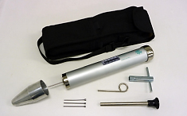
  MÉTODOS PARA EVALUAR EL ESTADO DE UNA EDIFICACIÓN PATRIMONIAL.
    PENETRÓMETRO PILODYN
Este es un aparato de ensayo no destructivo para el control de dureza de la madera. Con Pilodyn se puede determinar la densidad de la madera viva o en postes y vigas a través de un método rápido y no destructivo. El procedimiento de cortar y medir el crecimiento de los anillos anuales del núcleo radial en árboles vivos.

Slide 25
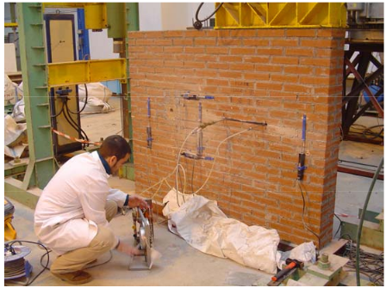
    ENSAYO DE GATOS PLANOS
    Este ensayo se utiliza para evaluar algunas propiedades mecánicas y deformabilidad de los materiales como el estado tensional superficial en roca, concreto y mampostería además requiere solamente la remoción de una porción de mortero de las juntas de una fábrica pétrea o de ladrillo (Lombillo, Villegas, Silio, Hoppe, & GTED-UC, 2007).

Slide 26
FISCALIZACIÓN
Concepto
Es dar la aprobación después de haber sido examinado el inmueble, y la supervisión tiene por objetivos básicos el vigilar el tiempo, costo, y calidad con la cual se realiza la obra (González & Oliver)
En Quito actualmente el IMP (instituto Metropolitano de Patrimonio) es el encargado de la preservación, y por el mismo motivo, la fiscalización de las edificaciones patrimoniales.
Se debe entender que la Fiscalización de Edificaciones patrimoniales es muy diferente a la de un edificio cualquiera, se debe señalar que la principal diferencia radica en el hecho que los rubros son completamente diferentes, además que es absolutamente necesario que la persona que realiza esta actividad tenga experiencia en el tema

Slide 27
  EVALUACIÓN DE PATOLOGÍAS DE EDIFICACIONES PATRIMONIALES
Como parte de la investigación se ha realizado visitas a inmuebles Patrimoniales los cuales se están en proceso de rehabilitación, de los cuales se ha podido extraer las patologías que se mostraran a continuación, además se incluye las posibles causas y los daños que puede generar a la estructura.

Slide 28
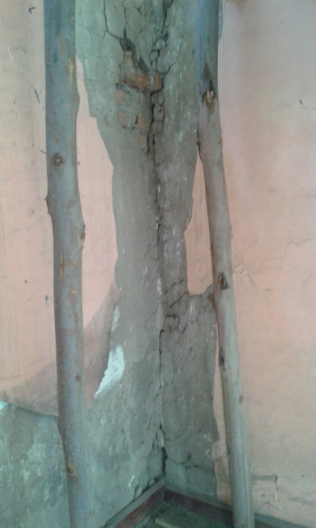
Patología | Foto | Causa | Daños que provoca
Grietas verticales entre muros |  | Asentamiento diferencial del terreno Desprendimiento de revestimientos o soporte del muro a causa del deterioro del basamento por ataque de plagas y/o presencia de plantas entre otros. cambio de rigidez exceso de carga en el muro Filtraciones de Humedad | Provoca el asentamiento tensiones y deformaciones de los materiales que no puede resistir sin fisurarse Alteración en las vigas que estos muros sostienen.

Slide 29
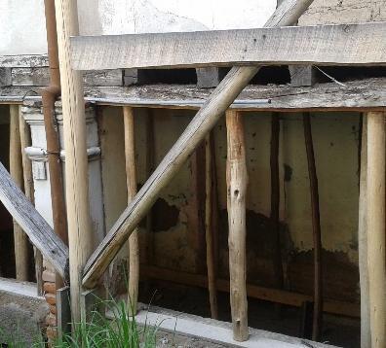
Patología | Foto | causa | Daños que provoca
Pudrimiento de vigas de entre piso |  | humedad en la zona de empotramiento de las vigas de madera, donde se produce la putrefacción. Esta puede ir acompañada de ataques de insectos xilófagos, Mala ejecución de los elementos constructivos y a sus calidades. | Perdida de resistencia de la viga Perdida del área portante de la viga Colapso del elemento

Slide 30
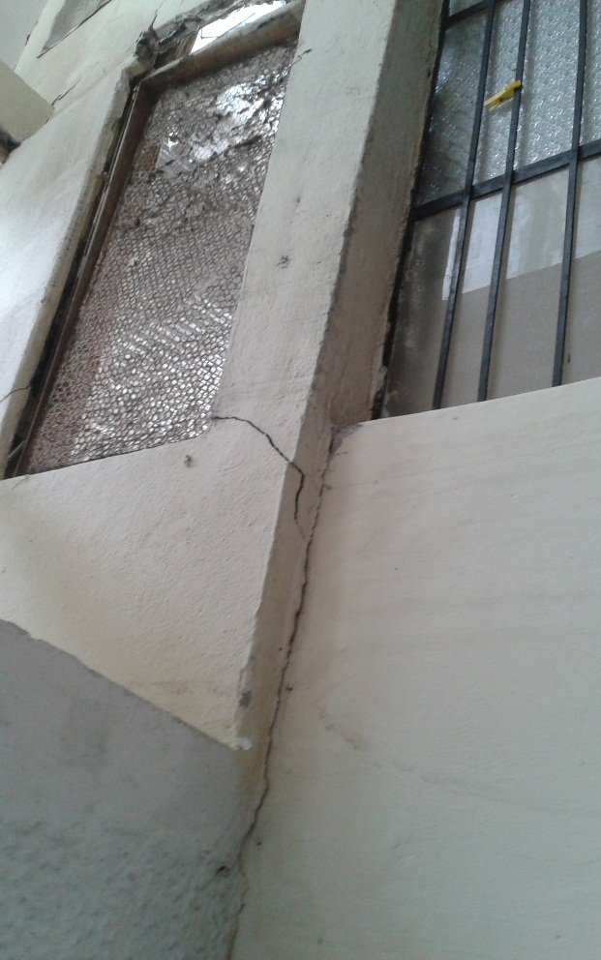
Patología | Foto | causa | Daños que provoca
Fisura en paredes |  | Fallo de ejecución en la parte superior del vano. Deterioro por mala ejecución de la albañilería del soporte y los revestimientos Fallo en aberturas Cambio brusco de la inercia de los elementos Deterioro del basamento del muro Retracción por cambios de temperatura y humedad Degradación en aberturas | Disgregación del revestimiento Fisuras radiales y longitudinales Perdida del recubrimiento del elemento

Slide 31
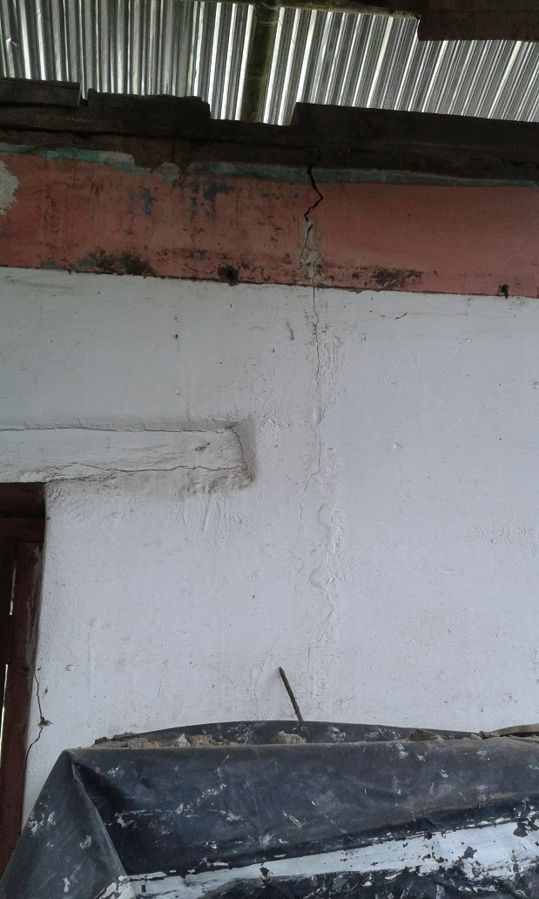
Patología | Foto | Causa | Daños que provoca
Fisura en cabeza de muro |  | Muros expuestos a una carga superior a la que pueden soportar. Retracción por cambios de temperatura y humedad Humedad filtrada cubierta y canales en mal estado. Asentamiento y variación del estrato de apoyo | Insuficiente sección de apoyo para vigas principales o (soleras) Fisuras radiales y longitudinales Perdida del recubrimiento del elemento.

Slide 32
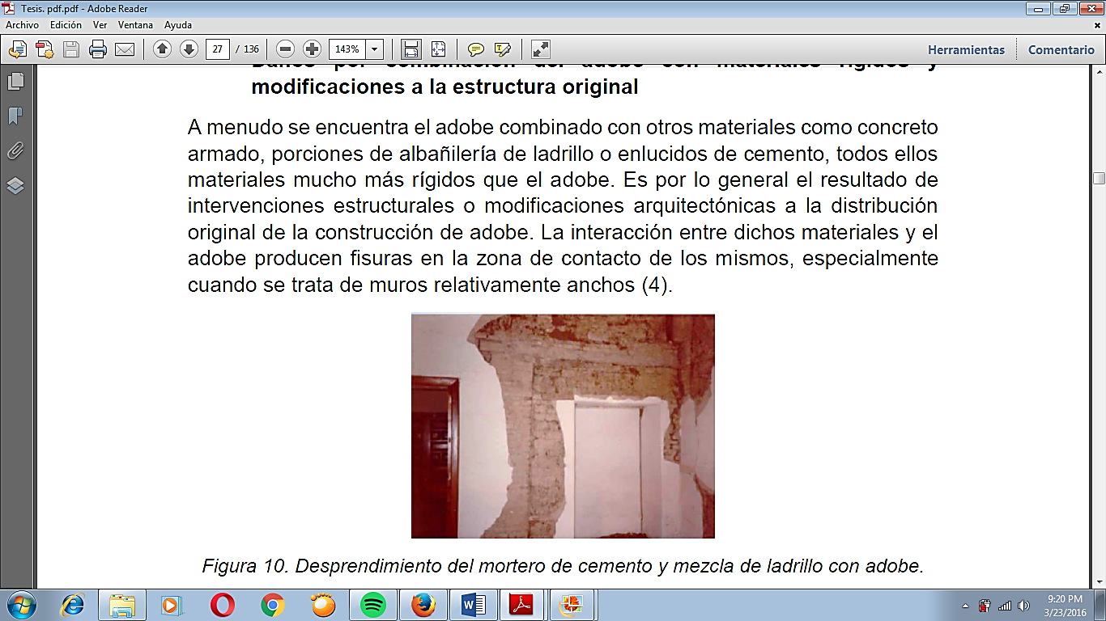
Patología | Foto | Causa | Daños que provoca
Fisura por combinación del Adobe con otros materiales |  | Combinación de materiales como el adobe y el ladrillo o el concreto armado Intervenciones estructurales o modificaciones arquitectónicas a la distribución original de la construcción de adobe. | Fisuras en la zona de contacto. Cuarteaduras Desestabilidad del muro o elemento.

Slide 33
Patologías y procedimientos de remediación de las mismas
Patología | Intervención
Eflorescencia | Limpieza Protección superficial y drenaje Mantenimiento y conservación preventiva.
Humedad por capilaridad | Realizar agujeros con una broca de 12mm a 17mm de diámetro. Es recomendable hacer los agujeros por las dos bandas de muro a un profundidad de 2/3 partes de la anchura del muro y dejar una distancia entre interejes de agujeros de 20 a 24cm. Los agujeros tendrán una inclinación de 30º. Colocación de las herramientas para la realización de la inyección de los orificios. Inyectar el producto hidrofugante hasta saturar el grueso del muro.

Slide 34
Patología | Intervención
Fisura | Consolidación- estabilización del elemento fisurado Mantenimiento y conservación preventiva
Grieta inclinada | Reconstrucción- reintegración-refuerzo Mantenimiento y conservación preventiva no solo del muro de tierra, sino también del resto de los elementos estructurales de la edificación

Slide 35
Patología | Intervención
Grieta horizontal | Reconstruccion- reintegración-refuerzo Mantenimiento y conservación preventiva no solo del muro de tierra, sino también del resto de los elementos estructurales de la edificacion
Grieta Vertical | Reconstruccion- reintegración-refuerzo Mantenimiento y conservación preventiva no solo del muro de tierra, sino también del resto de los elementos estructurales de la edificación

Slide 36
Patología | Intervención
Fisura de las vigas de madera y pérdida de sección | Estudiar el diagrama de momentos de la viga concretar y calcular las secciones de madera que se han de unir lateralmente, de forma que el momento de inercia y el módulo de resistencia resultante sea suficiente. Aumentar la sección encolando lateralmente las tablas que se han de unir y fijar con tuercas, los cuales habrán que traspasar la sección de madera

Slide 37
PARAMETROS DE FISCALIZACIÓN DE EDIFICACIONES PATRIMONIALES
HISTORIA DEL INMUEBLE
OCUPACIÓN PREVIA DEL INMUEBLE
OCUPACIÓN QUE TENDRÁ EL INMUEBLE

Slide 38
  INSPECCIONES
Estas se las realizan periódicamente, puede ser para comprobar el correcto avance de la obra, la utilización de los materiales previstos, para resolver dudas del contratista, etc.

Slide 39
    MEDICIONES
Es preciso que el fiscalizador establezca un parámetro para medir los avances de la obra y los rubros que este conforman, esto debe realizarse partiendo de la metodología de rubro, por ejemplo las inyecciones en muro se debe cuantificar de tal manera que se sepa cuantas unidades previamente establecidas fueron utilizadas.

Slide 40
    PLAZOS
Toda rehabilitación como se vio anteriormente consta de una fecha de inicio al igual que la de finalización de la obra, para lo cual el fiscalizador debe tomar en cuenta los avances programados para cada semana. Hay que cuidar que se vaya distribuyendo la programación de manera que tenga cierta holgura y pueda terminar en la fecha prevista.

Slide 41
  CONCLUSIONES
Todos los barrios de la cuidad de quito tienen importante número de edificaciones patrimoniales, pero en especial el barrio La Loma que consta de 359 inmuebles de este tipo, esto ha reflejado el ultimo inventario realizado en el año 2014.
Las patologías que se encuentran en campo a pesar de que cada edificación es diferente presentan similitudes como es el ataque de xilófagos en las vigas de madera, el deterioro de las cabezas de muro, la perdida de resistencia de los muros del inmueble.
Es fundamental el empleo de ensayos en los elementos de la edificación patrimonial, ya sea para determinar la resistencia que tiene al momento que se va a empezar a realizar la rehabilitación del inmueble; y cuando siendo el caso se requiera reutilizar después de haber empleado la técnica precisa, se debe comprobar que el mismo posee la nueva resistencia que se deseaba.

Slide 42
  RECOMENDACIONES
Es preciso que para la intervención de una edificación patrimonial se seleccione al personal adecuado, los mismos que deben tener conocimientos del proceso constructivo que se usaba para los elementos y material que lo conforman.
Es necesario realizar en la madera los ensayos pertinentes para conocer el estado del elemento antes de realizar un cambio innecesario del elemento.
Al momento de sustituir elementos de un edificación Patrimonial, se debe cuidar que en la medida de lo posible se utilice los mismos métodos constructivos de la época y los mismos materiales. Si por cuestiones de fabricación ya no se elaboran en la actualidad, se debe buscar alternativas con las cuales no se altere la morfología de la misma

Slide 43
Gracias por su atención

